Slide 1






Chào mừng các em đến với
tiết tiếng việt

Slide 2




Khởi động

Slide 3



4
Đọc mở rộng
Notes:
Bài giảng thiết kế bởi: Hương Thảo - tranthao121006@gmail.com

Slide 4
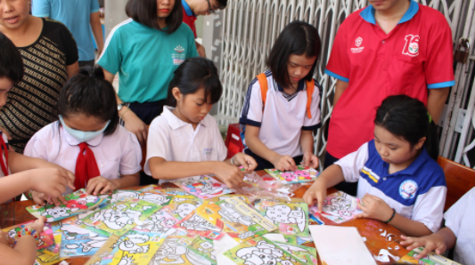
3. Tìm đọc những bài viết về hoạt động của thiếu nhi

Slide 5
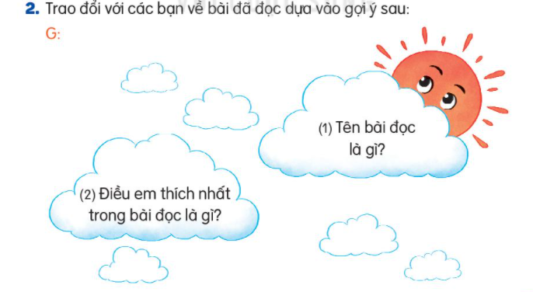

Slide 6

CỦNG CỐ BÀI HỌC

